Slide 1
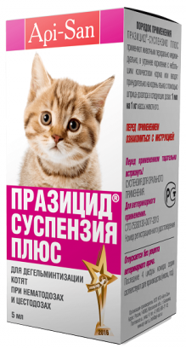
Празицид-плюс Суспензия антигельминтная для котят
Свойства
Выгода
1
В составе три различных действующих вещества
Празиквантел в составе
Пирантела памоат
Содержит фебантел
Препарат в форме суспензии
что позволит защитить котенка от широкого спектра внутренних паразитов
обеспечивает лечение и профилактику от цестод (ленточных гельминтов)
помогает избавить организм котенка от нематод (круглых гельминтов)
который действует на все стадии развития паразитов, тем самым, сокращая риск повторного заражения
легко дозировать и удобно применять котенку
2
3
4
Празицид-плюс Суспензия антигельминтная для котят
5

